Slide 1
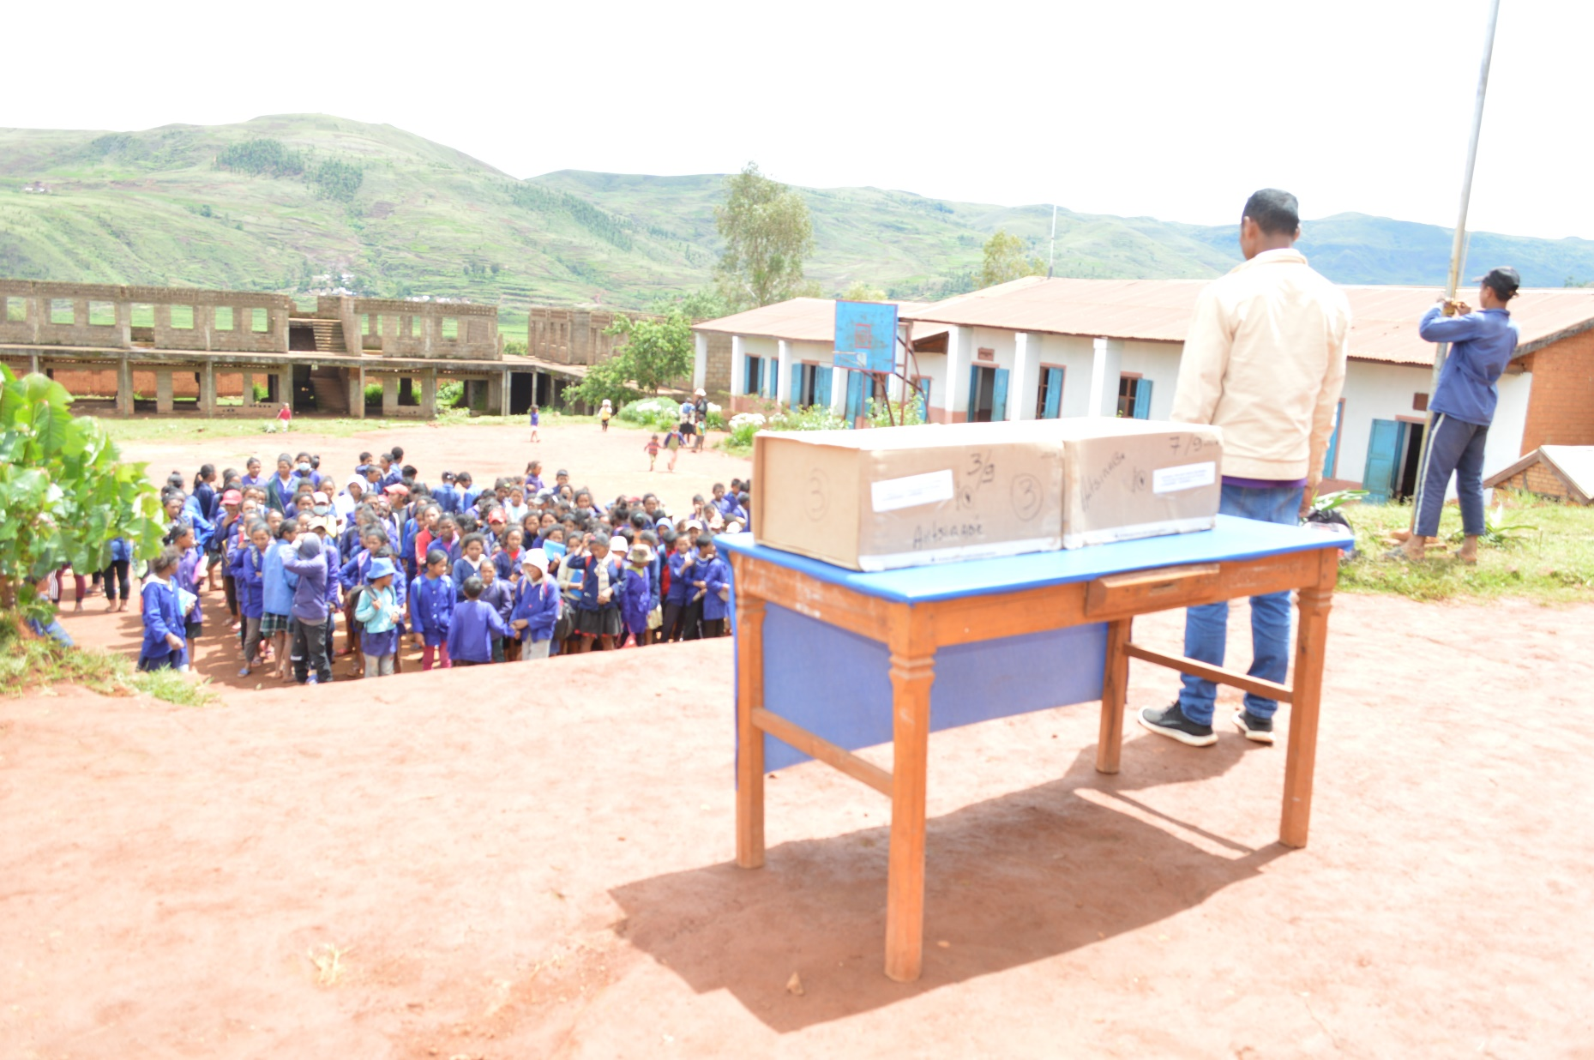
Attente des enfants avant la distribution des fournitures scolaires.

Slide 2
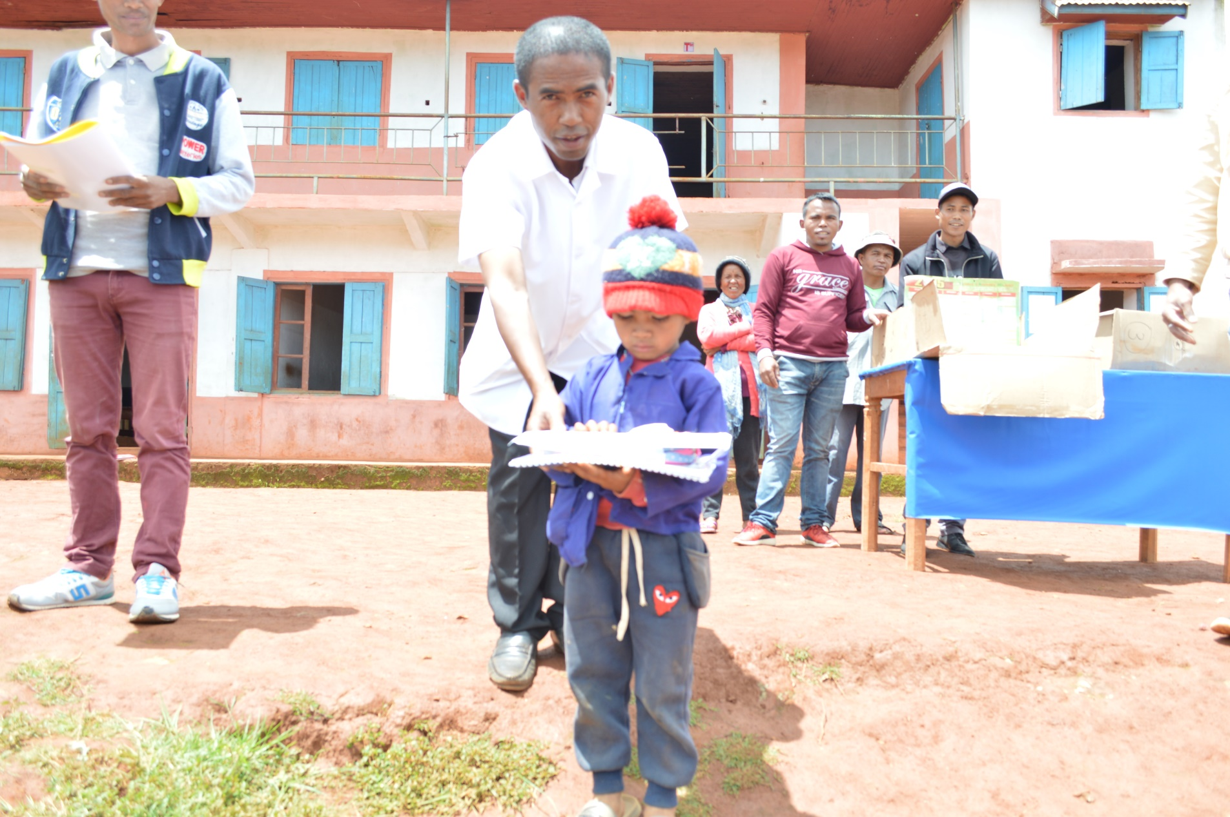
Le Père Pascal procède à la distribution des sachets

Slide 3
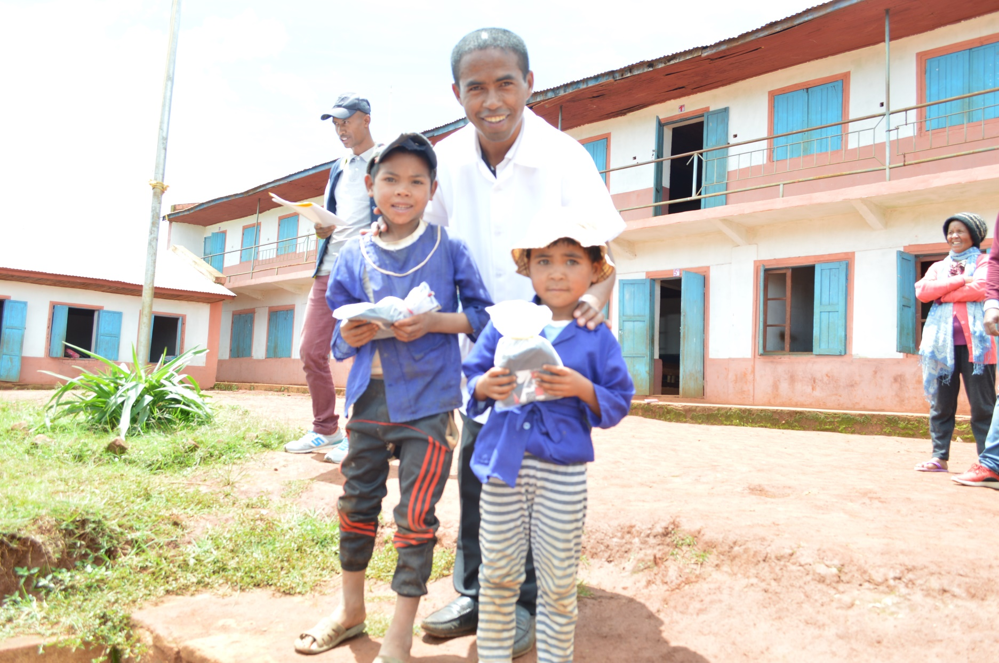
Le Père Pascal avec des enfants

Slide 4
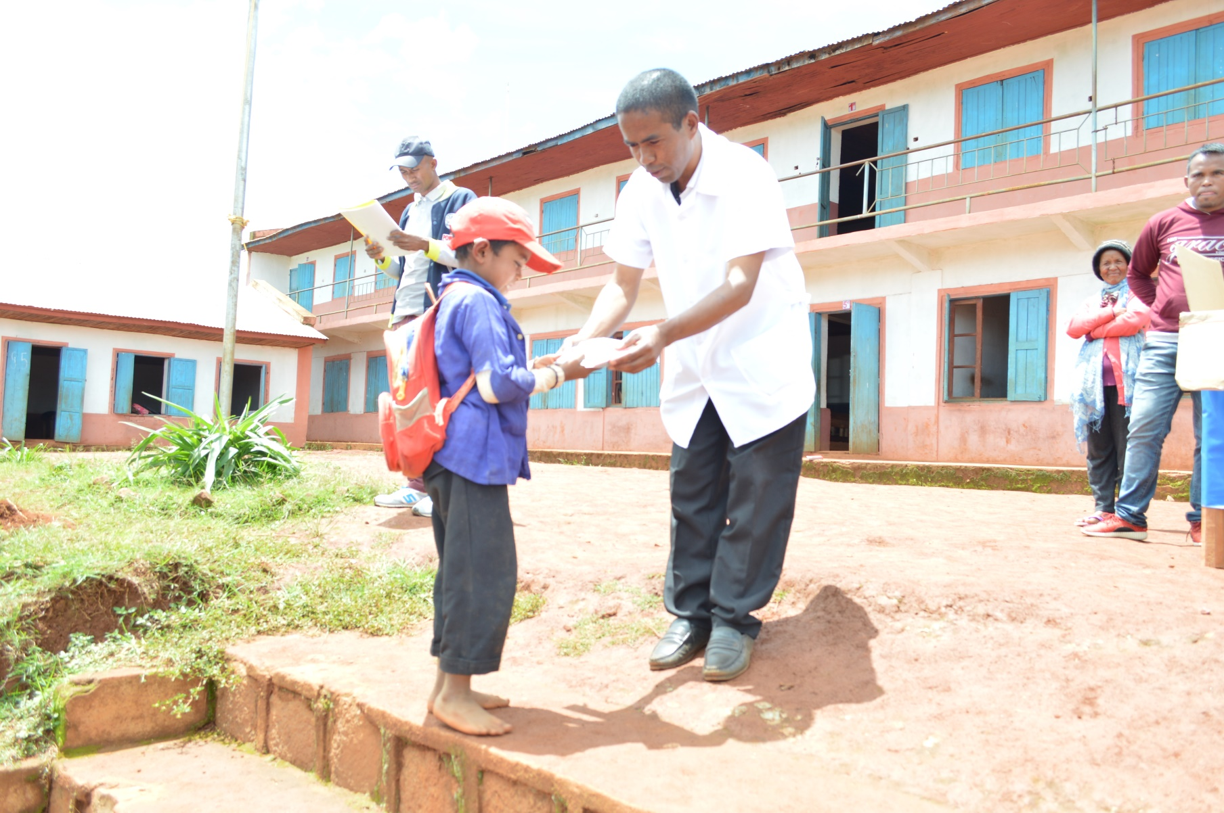
On remarque certains élèves viennent à l’école pied-nus!!

Slide 5
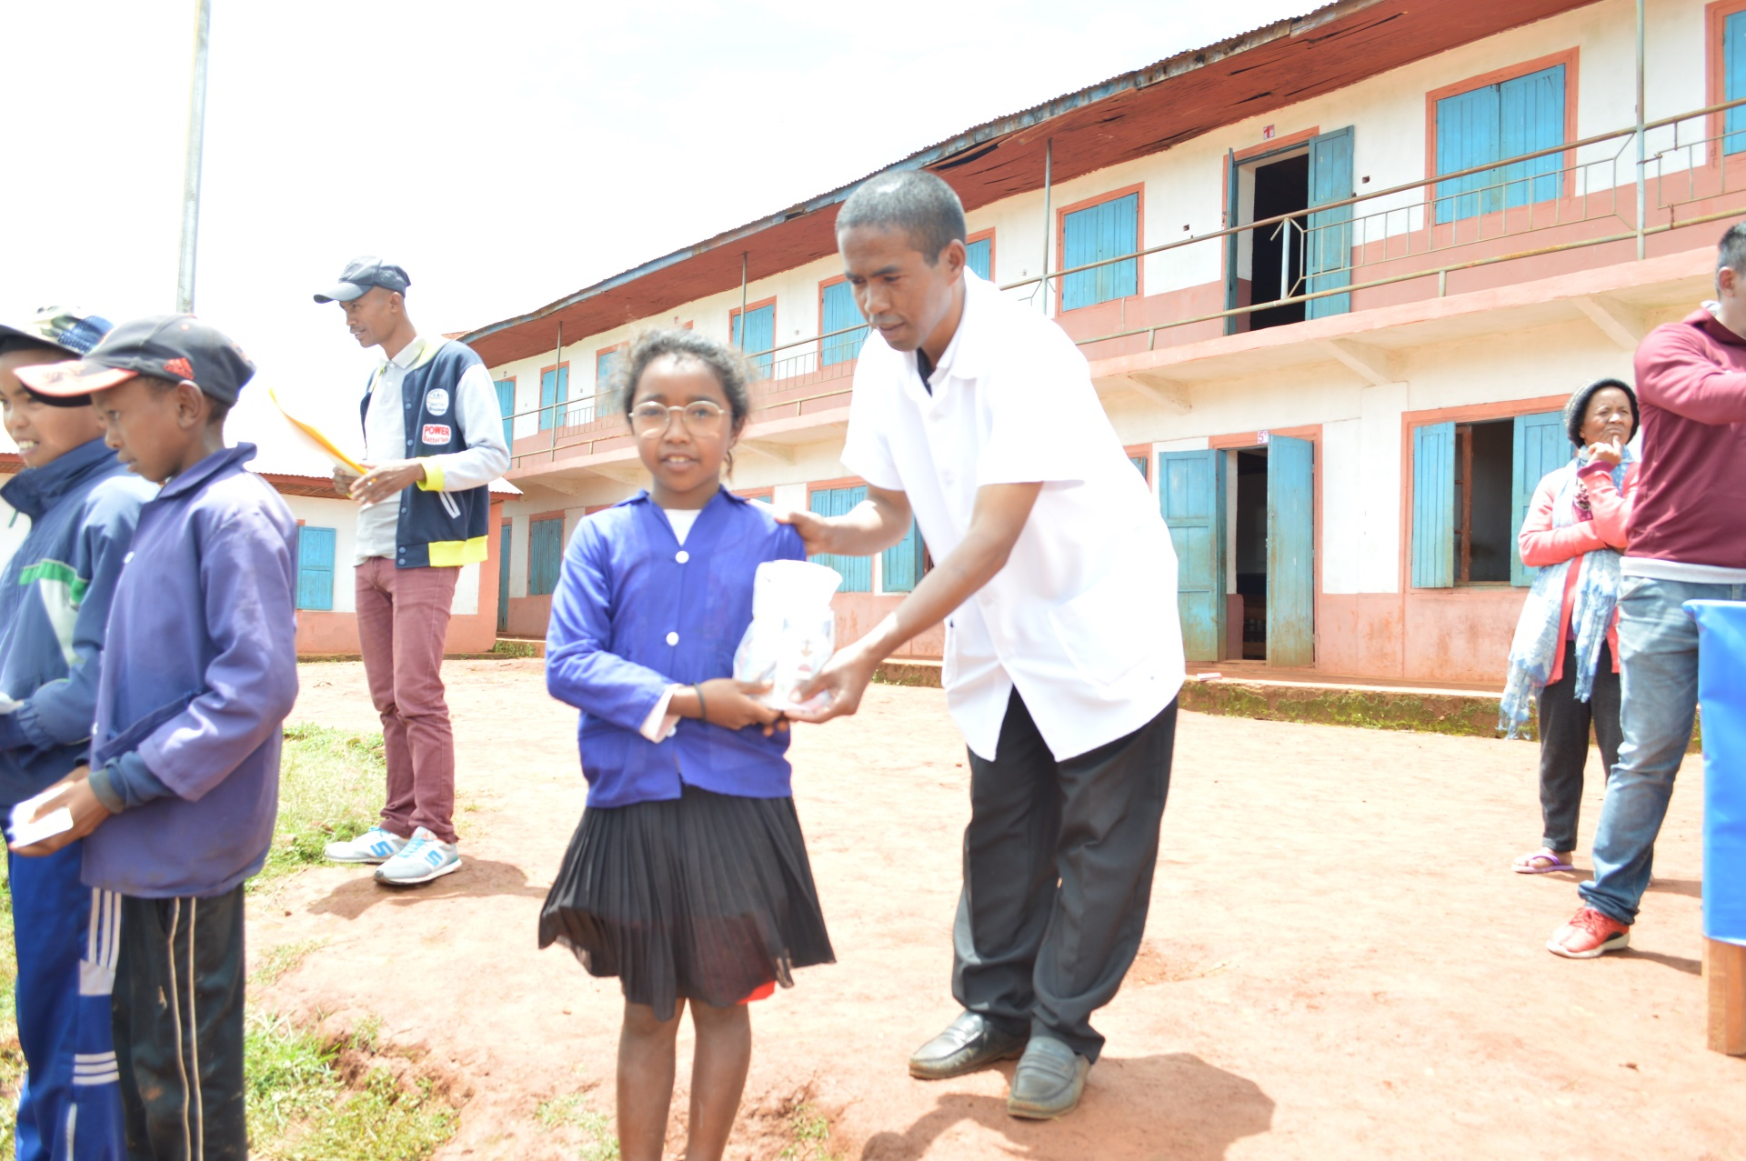
Suite de la distribution des fournitures

Slide 6
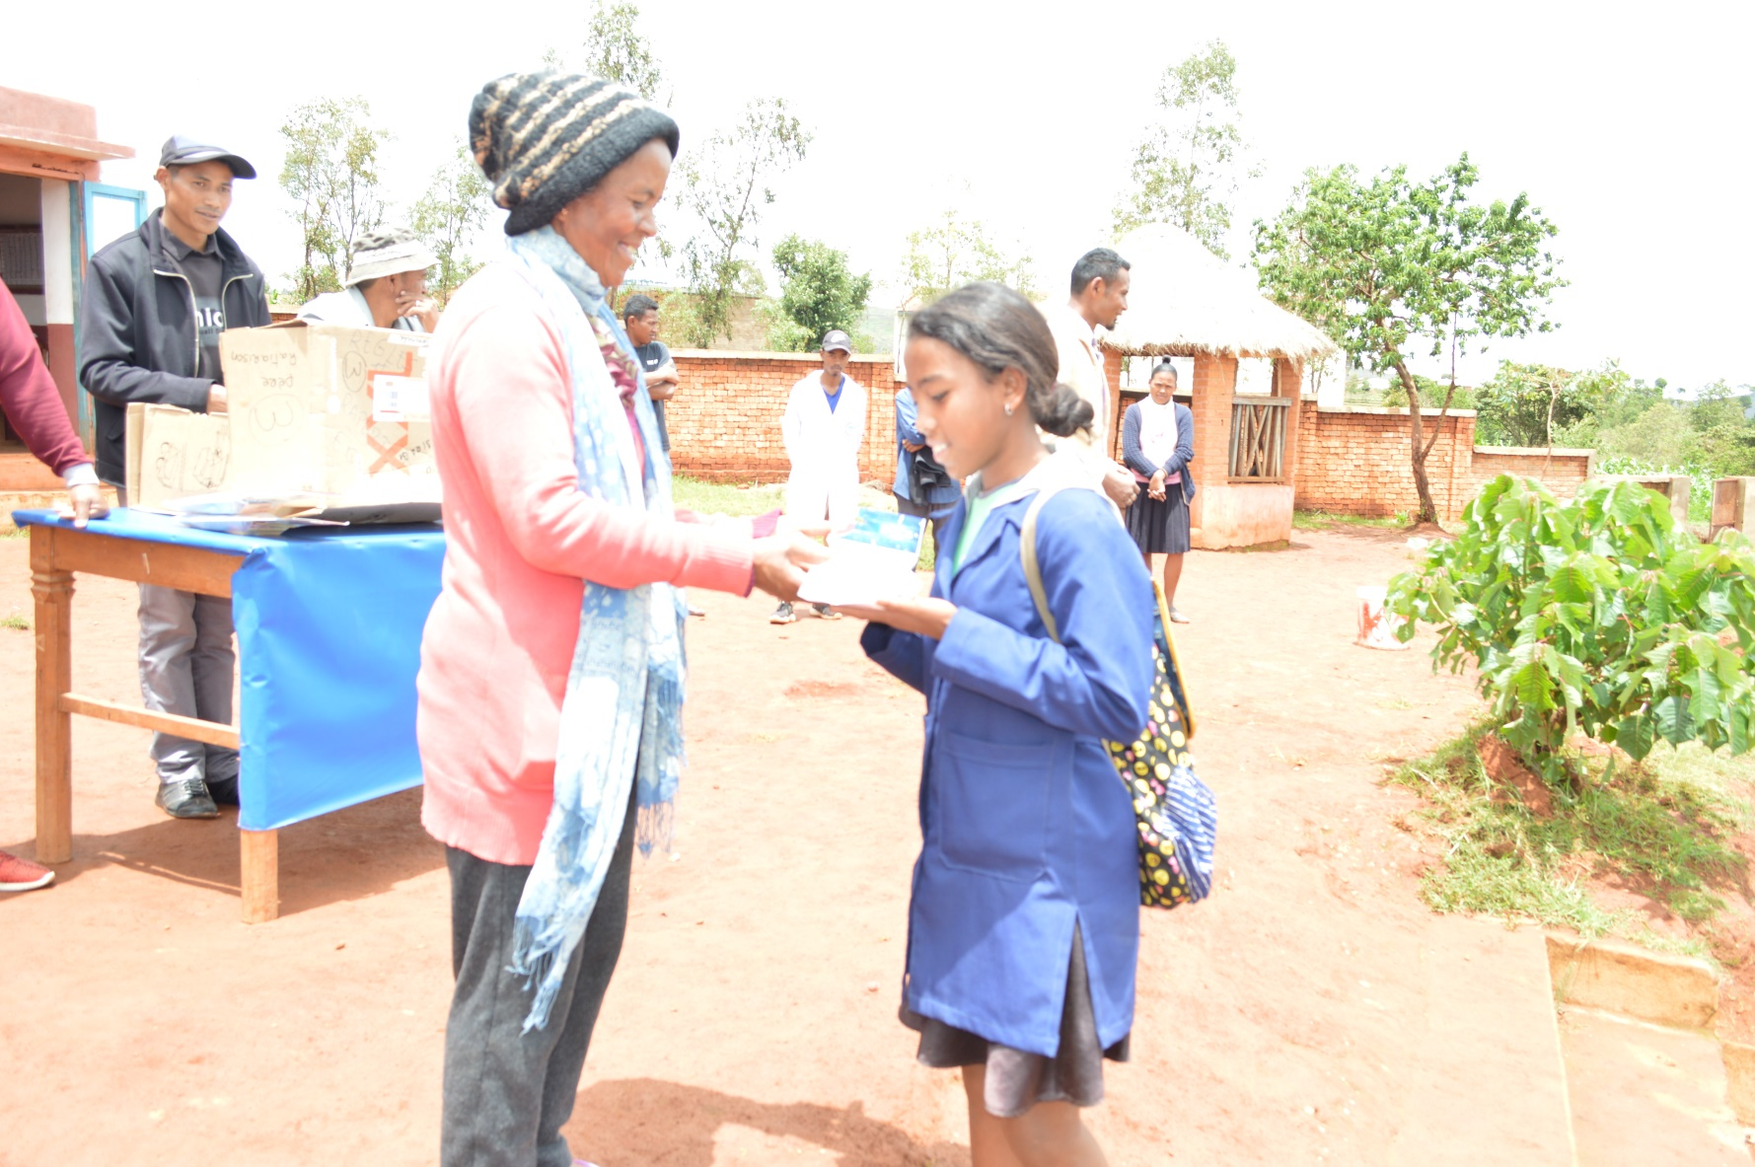
Les enseignants et les parents d’élèves participent aussi à la distribution

Slide 7
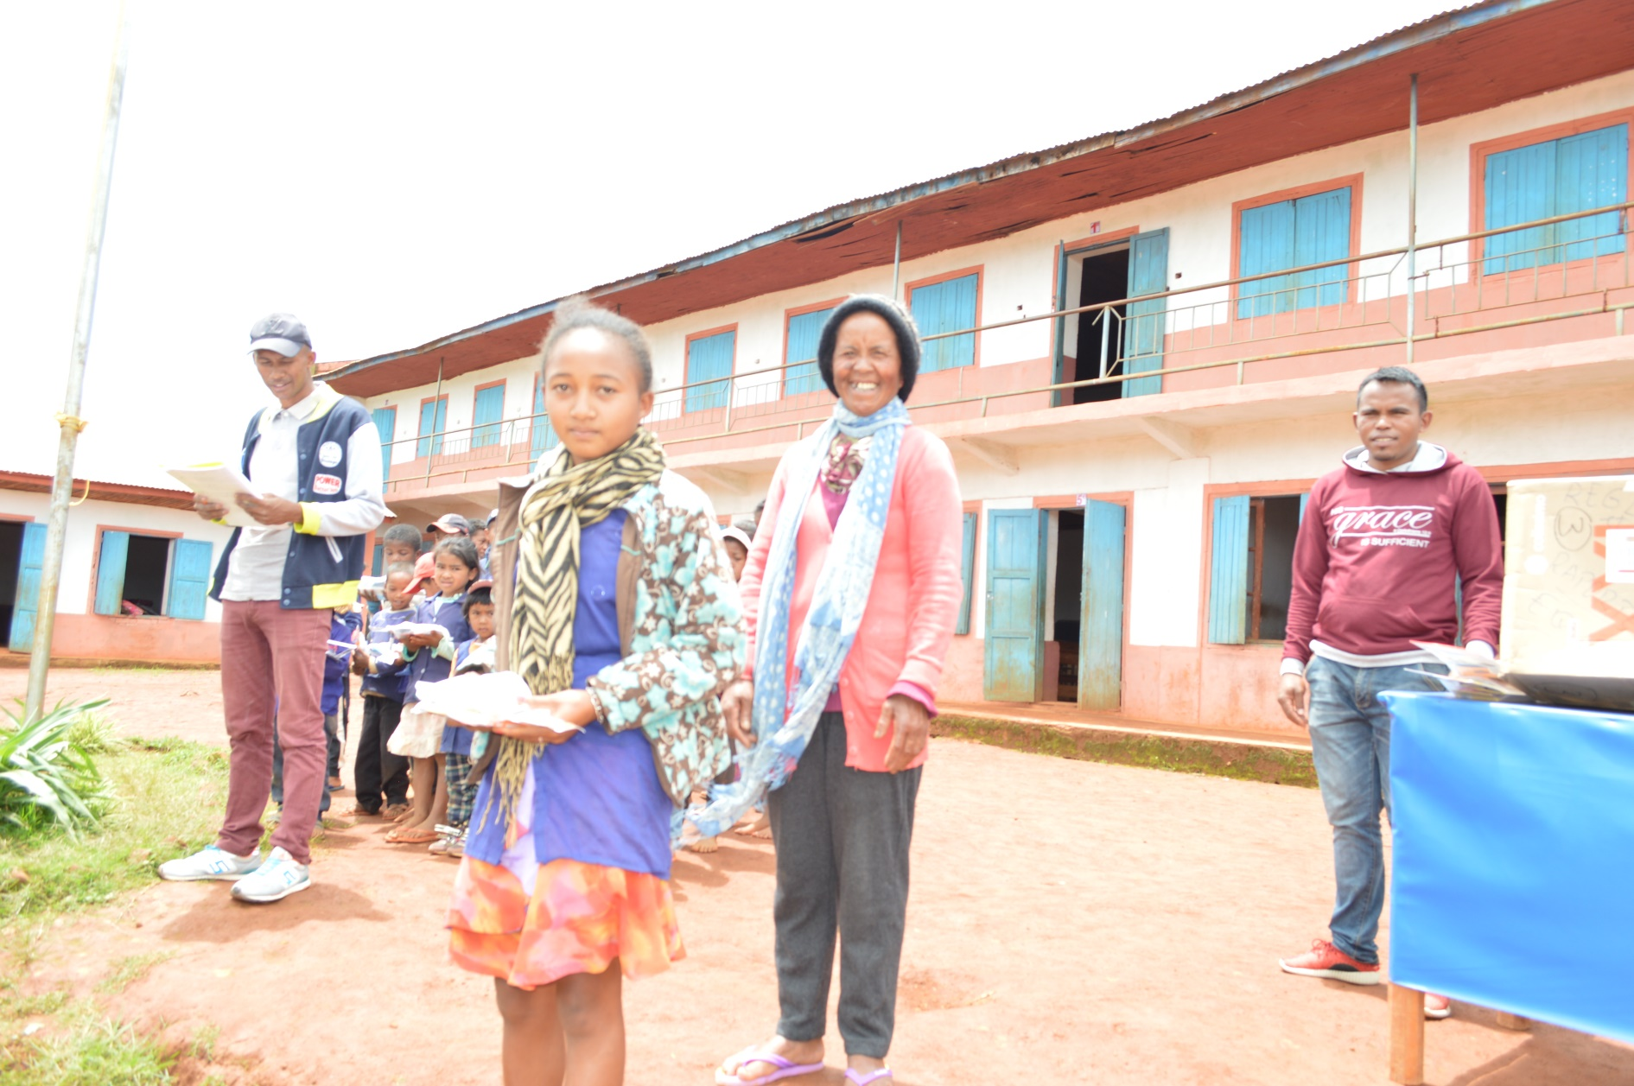
Enseignants et parents d’élèves

Slide 8
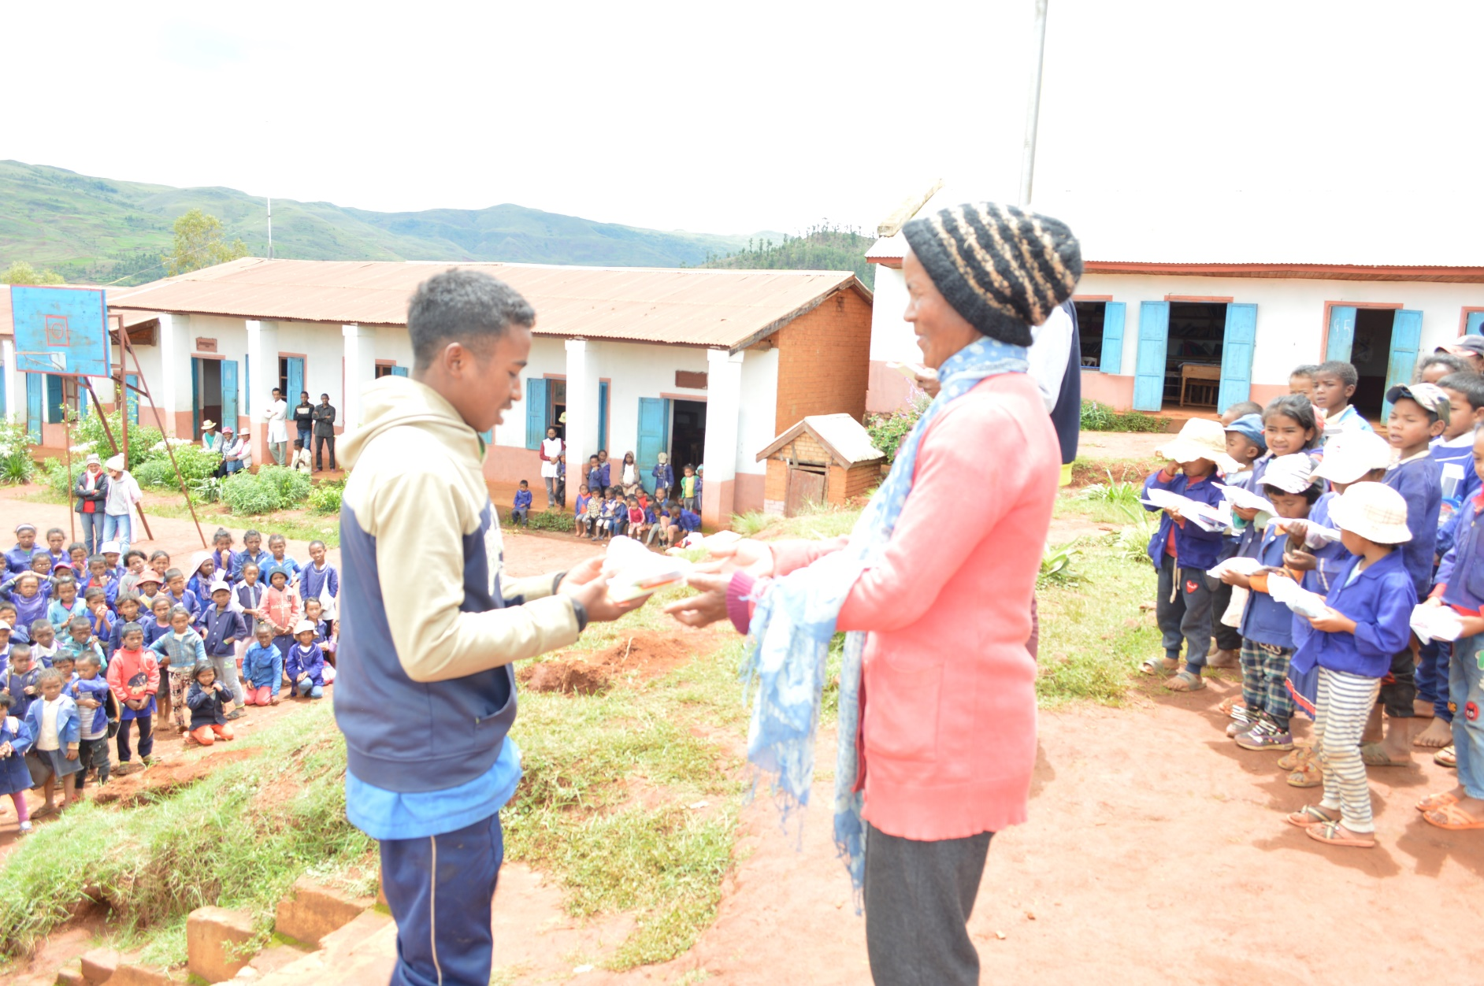
Attente disciplinée des enfants

Slide 9
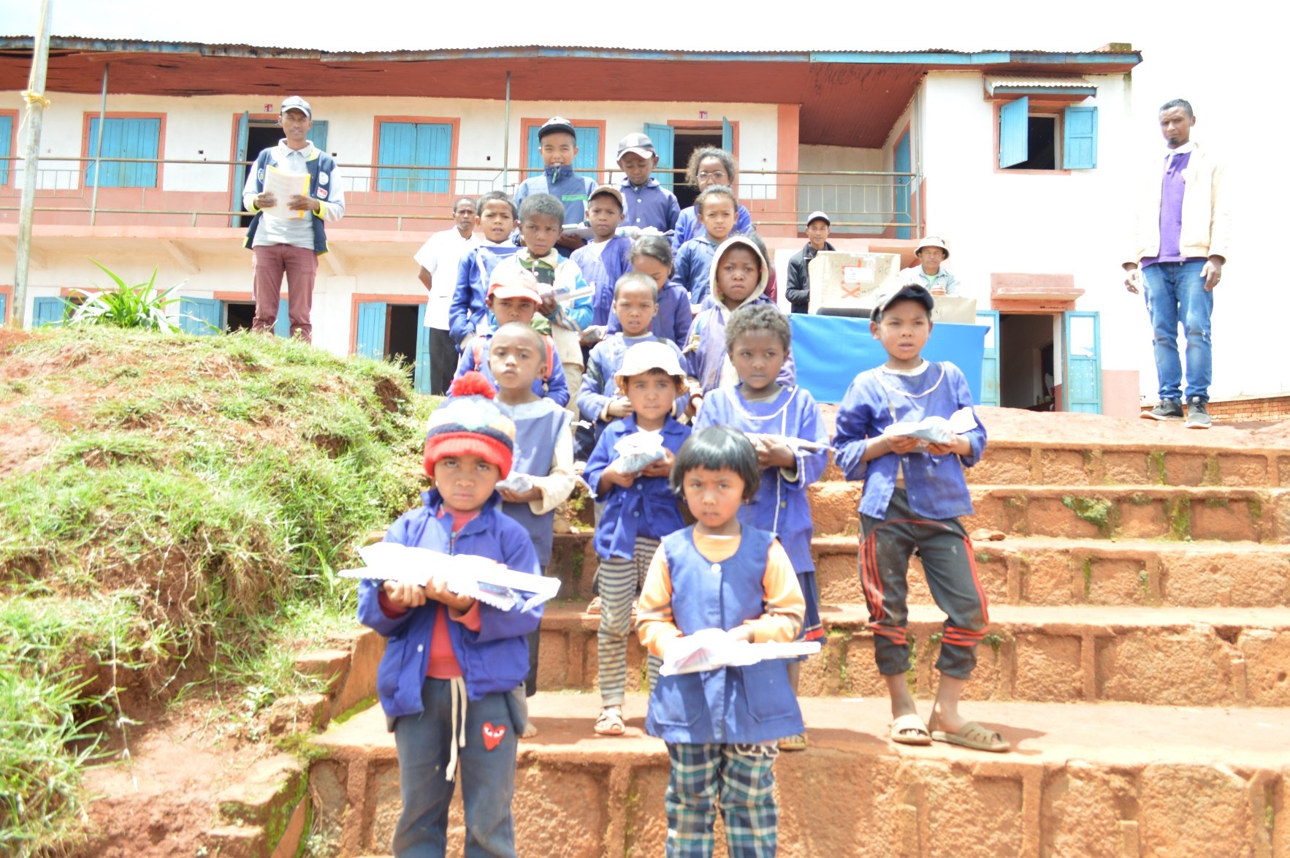
Les enfants avec leurs sachets de fournitures scolaires

Slide 10
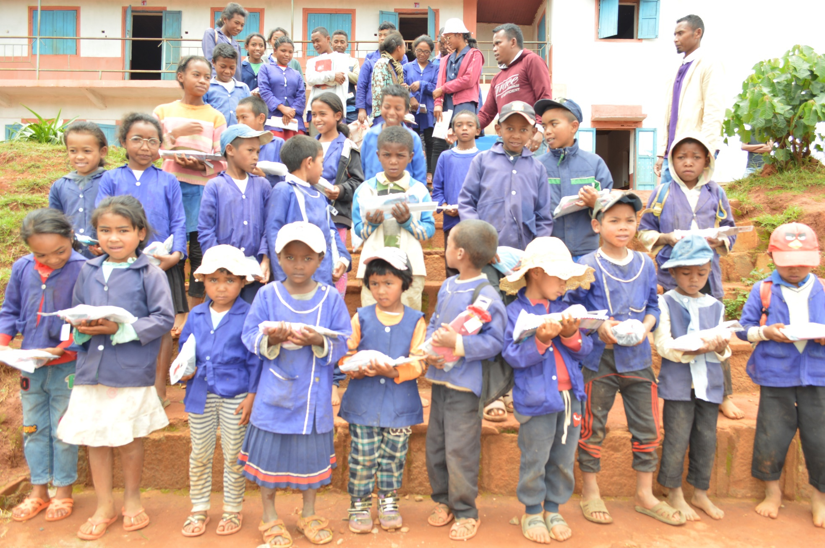
Après la distribution

Slide 11
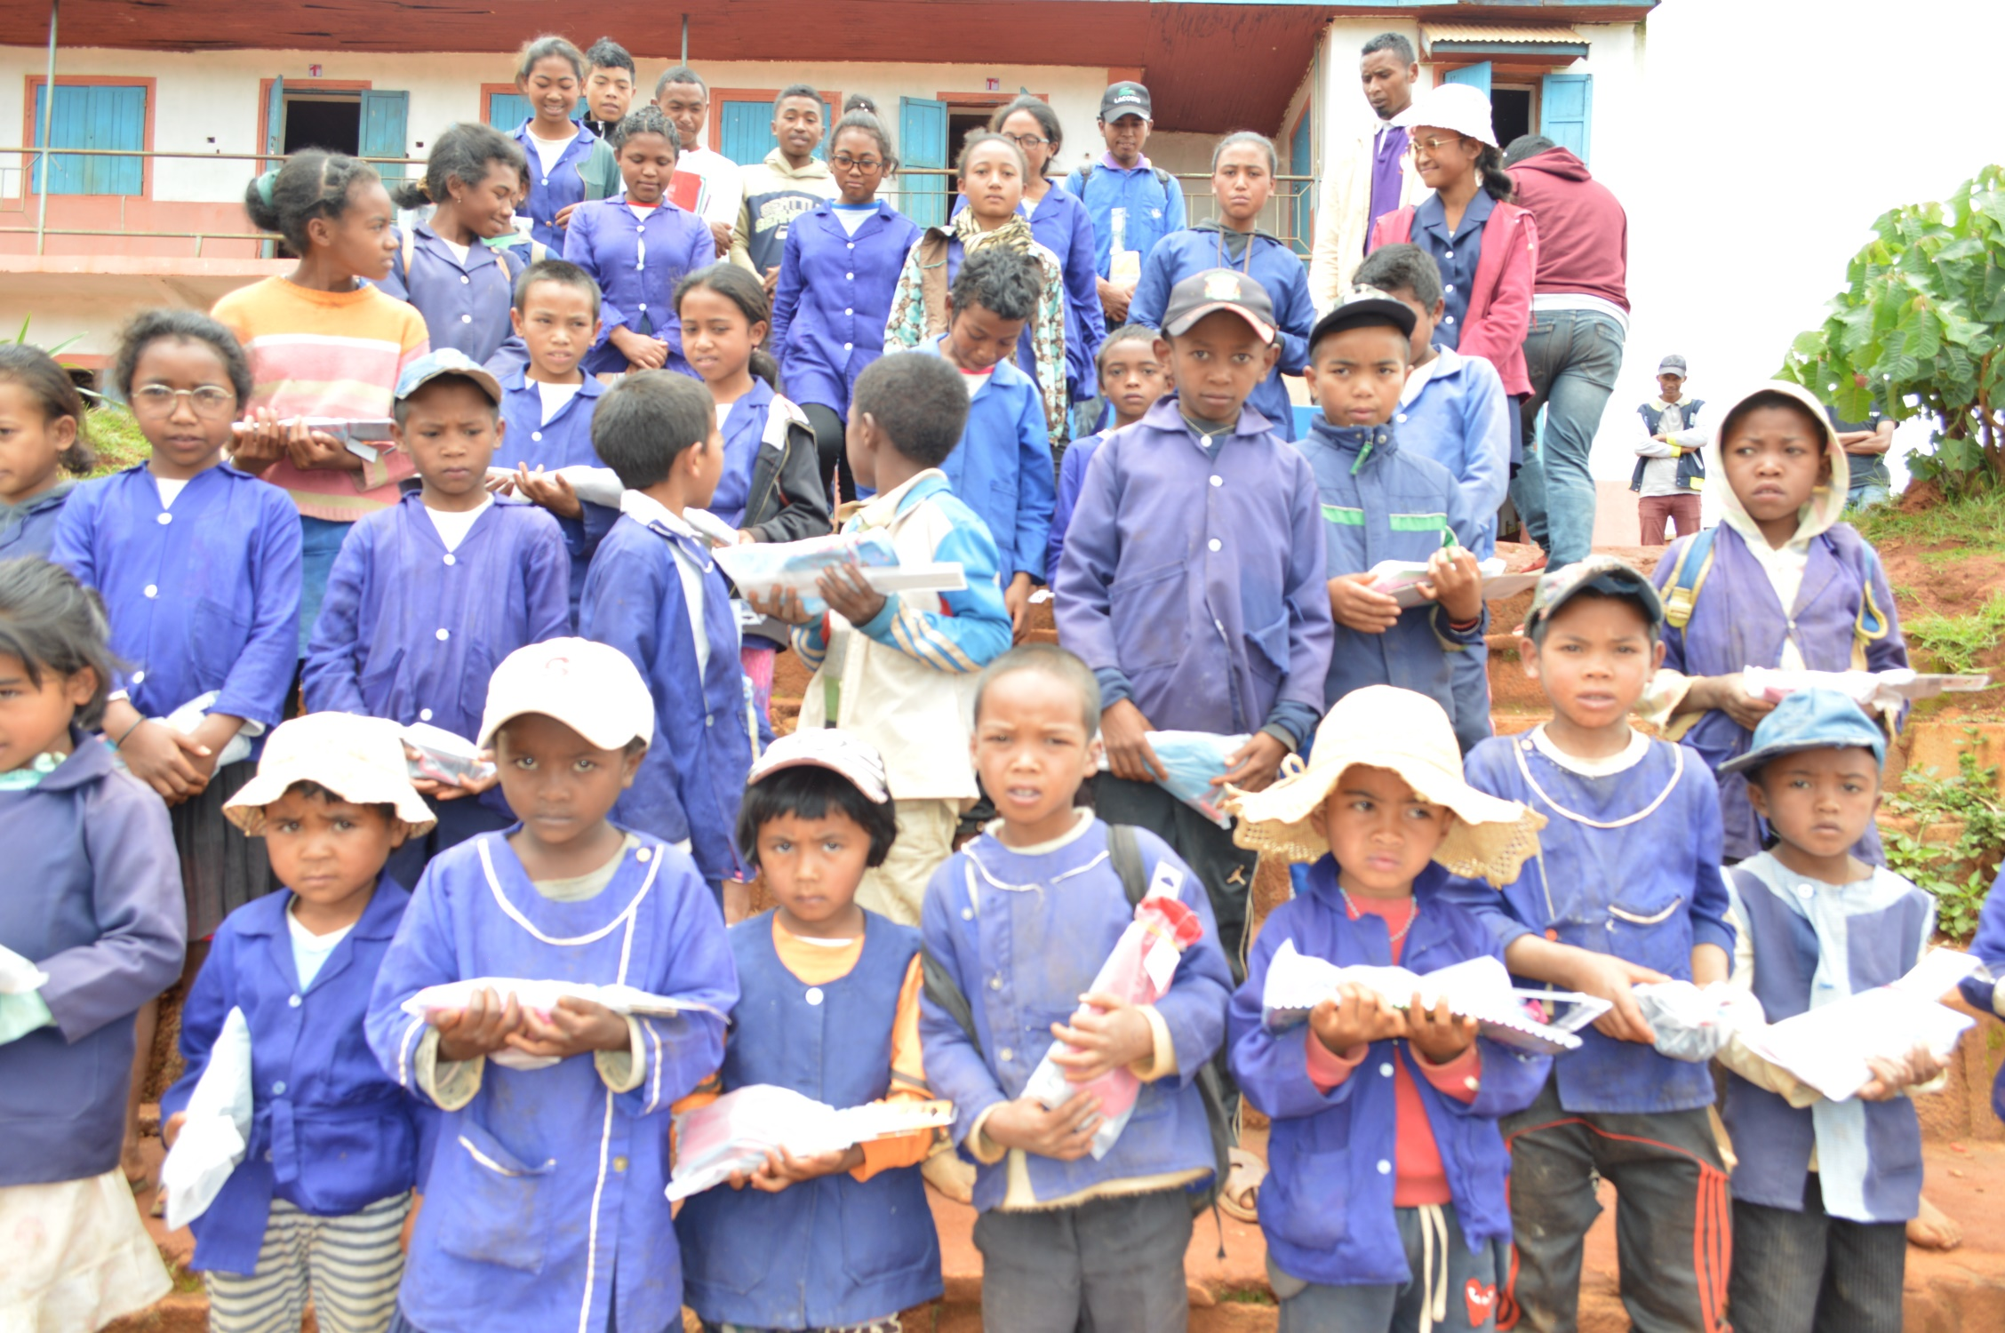

Slide 12
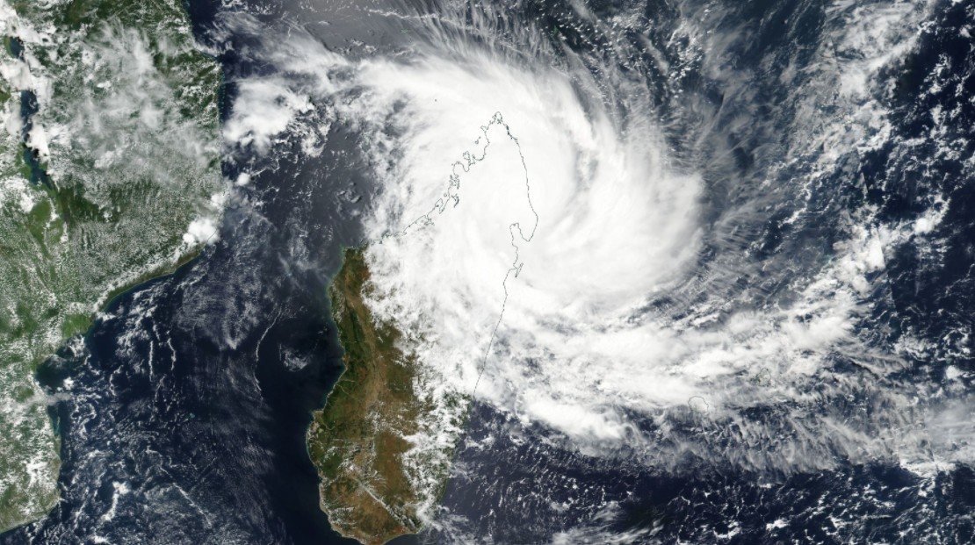
La distribution a été interrompue à cause de 3 cyclones

Slide 13
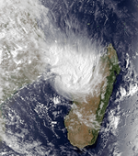
Village du Père Pascal
Madagascar est un pays un peu plus grand que la France. La « grande ile »fait 1580km de long et 580km de large
Cyclone:
500km

Slide 14
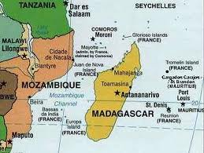
Diocèse du Père Pascal
Direction des cyclones

Slide 15
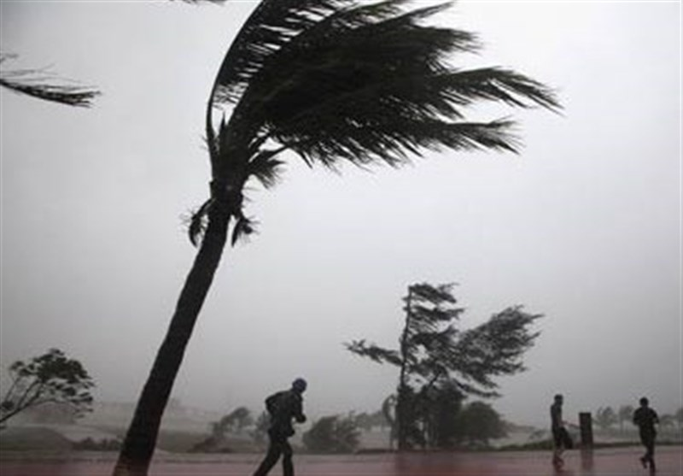
Les vents ont atteint par endroit 230Km/h et provoqués d’importants dégâts

Slide 16
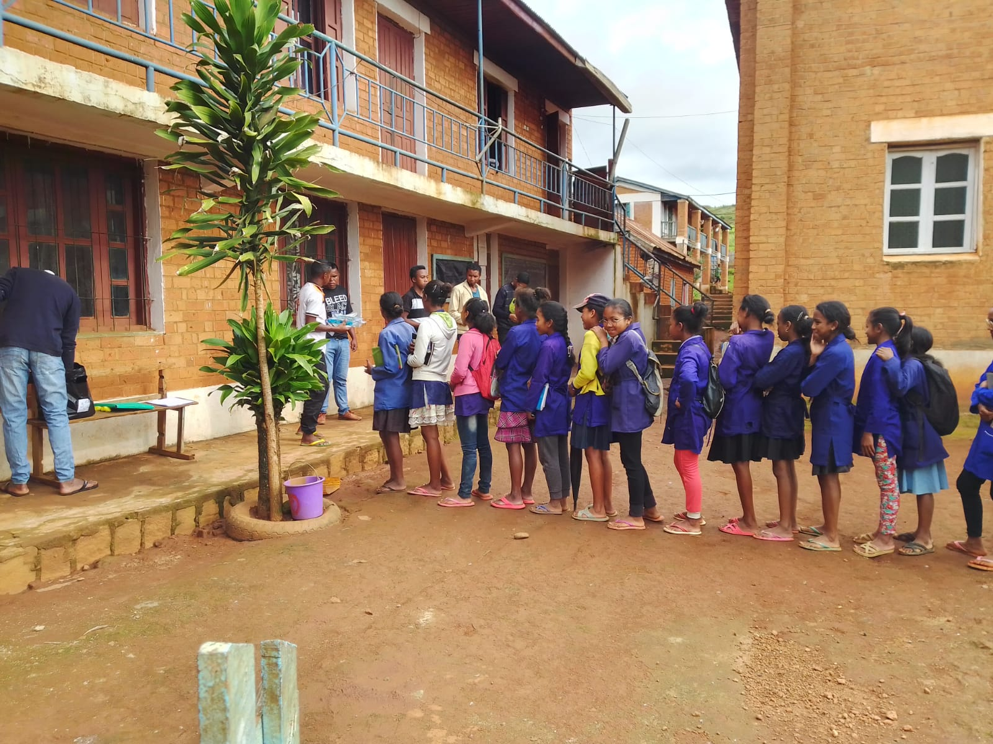
Après le passage des cyclones, poursuite de la distribution des fournitures scolaires

Slide 17
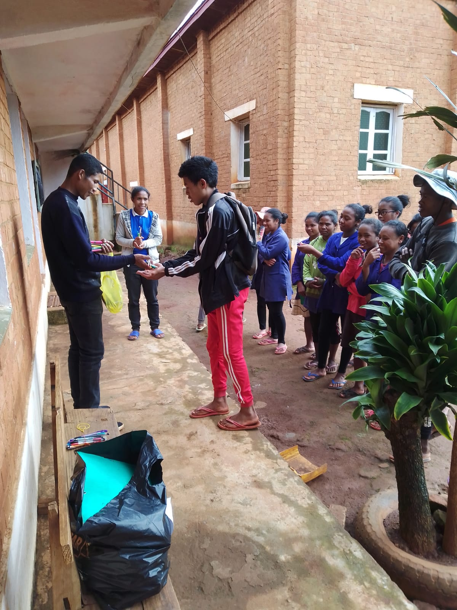
Un enseignant procède à la distribution

Slide 18
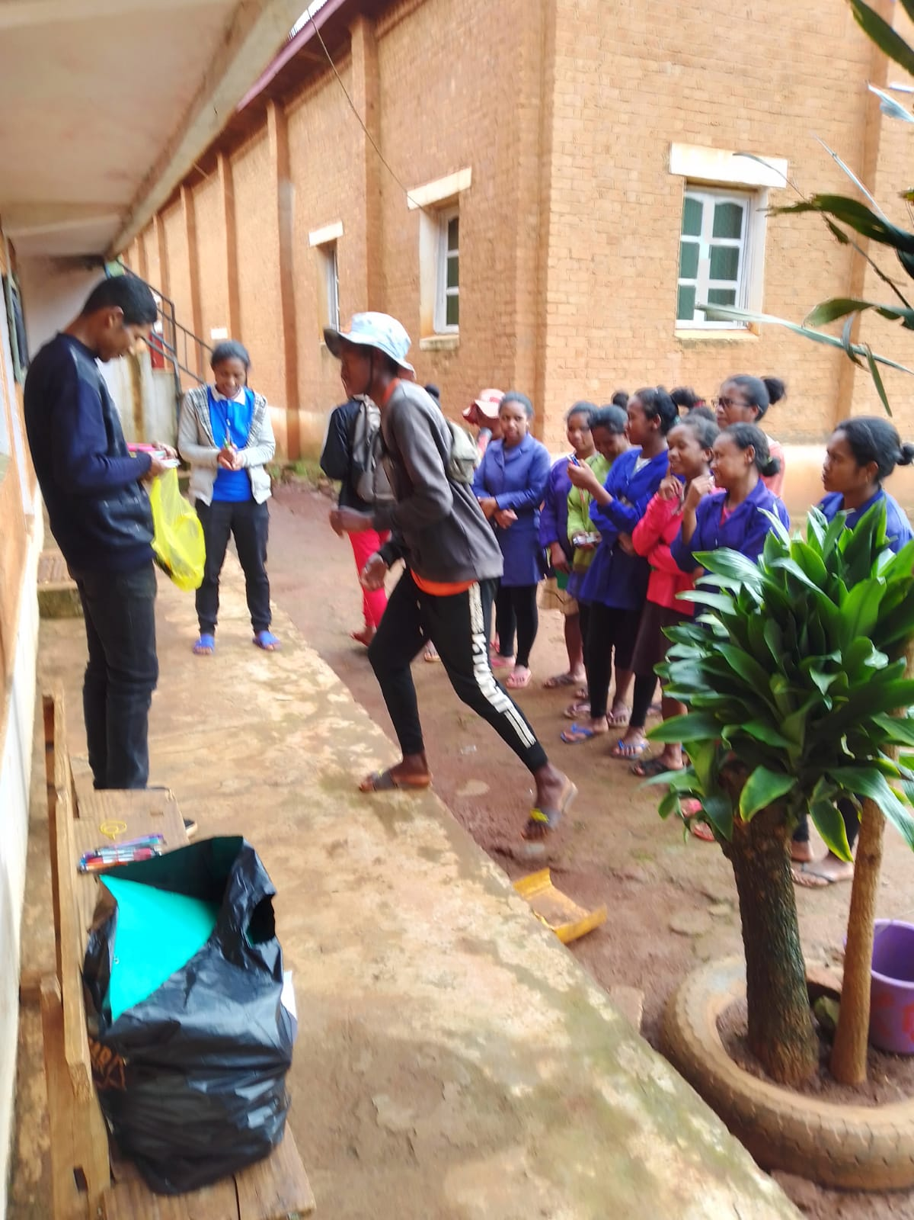
Suite de la distribution

Slide 19
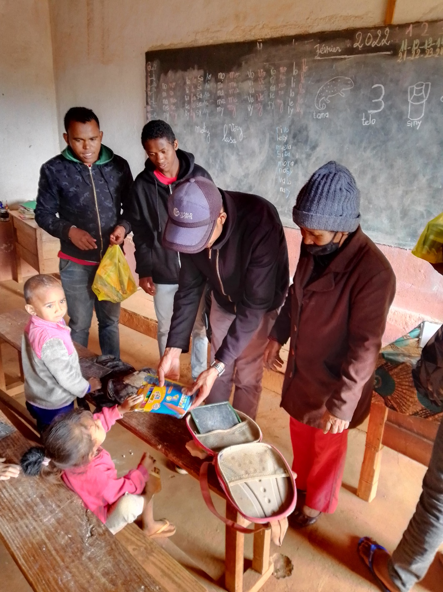
Distribution dans l’école St Benoît d’Antsira

Slide 20
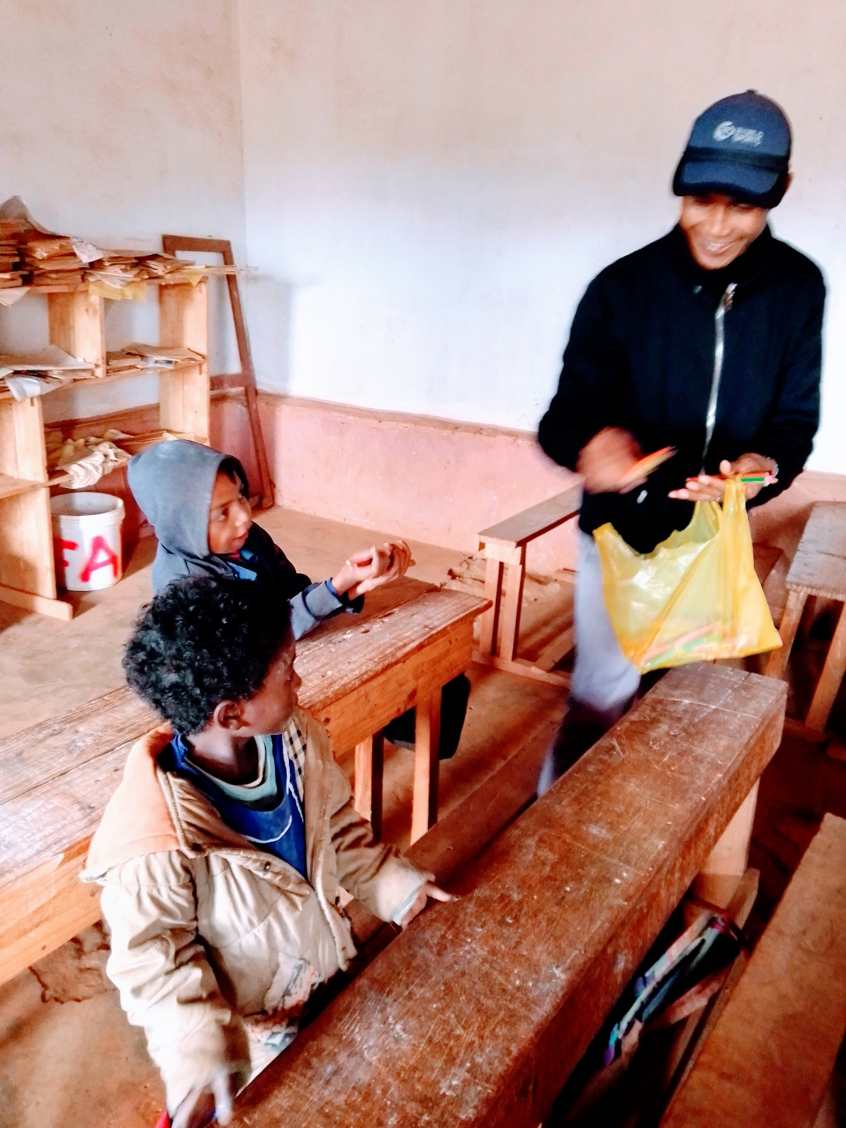
Remarquez la vétusté des classes

Slide 21
Madagascar où vivent 22 millions d’habitants et le 5ème pays le plus pauvre du monde.
75% des habitants vivent en dessous du seuil de pauvreté.
Les écoles primaires sont sous équipées, les locaux sont vétustes
Très peu enfants ont accès à des études supérieures.
Les récoltes sont souvent détruites par les cyclones.
Une partie du pays subit des sècheresses importantes qui impactent l’agriculture.
Mais le pays a des atouts: il possède un sous-sol riche en minerais et pierres précieuses.
Malheureusement la corruption ralentit le développement du pays.

Slide 22
Le Père Pascal et l’Association Paroissiale St Martin de Caderousse remercient tous les donateurs qui ont permis pour la scolarité 2022 l’équipement en fournitures scolaires d’environ 400 élèves des écoles des paroisses desservies par le Père Pascal.
Pour permettre de poursuivre cette aide, vos dons de carême, iront soutenir ces enfants dans leur scolarité.

Slide 23
FIN

